Slide 1
Автомобиль

Slide 2
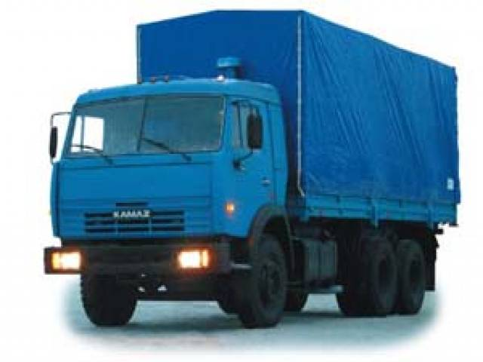
Что это?
К нам приехала машина.
Вот колеса, вот кабина,
Вот руль вот кузов,
Кузов нужен ей для грузов.

Slide 3
Машина едет

Slide 4
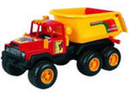
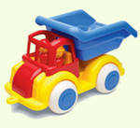
Машина большая и маленькая.

Slide 5
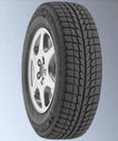
Что это? Это колесо.

Slide 6
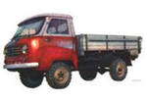
Что это? Это кабина.

Slide 7
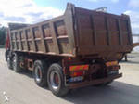
Что это? Это кузов.

Slide 8
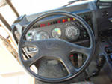
Что это? Это руль.

